Slide 1

“사람을 움직이는 가장 강력한 무기는 말과 글이다.”
Notes:
시작하기 전에, 제가 한가지 명언을 알려드리고자 합니다.
“바로, 사람을 움직이는 가장 강력한 무기는 말과 글이다＂라는 말 입니다.

Slide 2
한번 생각해 봅시다.
열심히 일을 하고, 응원 받기도 힘든 사람은
얼마나 더 힘이 들까요?
Notes:
한번 생각해 봅시다.
열심히 일을 하고, 응원 받기도 힘든 사람은 얼마나 더 힘이 들까요?

Slide 3
한번 더 생각해 봅시다.
그런 사람이
주변에 있나요?
Notes:
그렇다면, 한번 더 생각 해봅시다.
그런 사람이 주변에 있나요?
사람들 마다 다르겠지만, 저희는 아주 가까이에 그런 사람들이 있다고 생각합니다.
바로 이런 사람들이요. (다음 슬라이드)

Slide 4
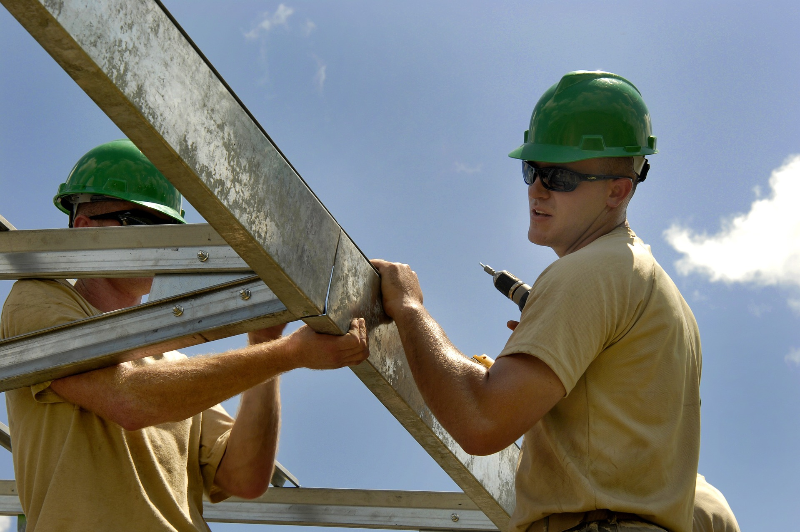
우리가 생활할 공간을 만드시는 인부
Notes:
우리가 생활할 공간을 만드시는 인부,

Slide 5

우리를 지도해주시는 선생님
Notes:
우리를 지도해주시는 선생님,

Slide 6
“사람을 움직이는 가장 강력한 무기는 말과 글이다.”
Notes:
제가 아까 말씀드렸죠. 사람을 움직이는 가장 강력한 무기는 말과 글이라고요.

Slide 7
가깝지만, 응원의 한마디를 전하기에는 힘듭니다.
“사람을 움직이는 가장 강력한 무기는 말과 글이다.”
Notes:
하지만, 가깝지만 응원의 한마디를 전하기는 힘듭니다.

Slide 8
우리가 이분들에게 고마움을 전달 한다면 어떨까요?
Notes:
그래서, 저희는 생각했습니다. 우리가 이분들에게 고마움을 전달한다면 어떨까 말이죠.

Slide 9
고마운 분들에게 따뜻한 고마움을 전달하는 솔루션,
Notes:
그래서 저희는 고마운 분들에게 따뜻한 고마움을 전달하는 솔루션,

Slide 10
고마운 분들에게 따뜻함을 전달하는 솔루션,
Notes:
고마운 분들에게 따뜻함을 전달하는 솔루션,

Slide 11

오늘도 고생한 당신에게,
Notes:
Cheerup 프로젝트를 실시하게 되었습니다.

Slide 12
기능 소개
로그인
Windows Client
Web Client

Slide 13
기능 소개
응원하기
Windows Client
Web Client

Slide 14
기능 소개
LIVE Monitor
LIVE Monitor
Windows Client
Web Client

Slide 15
오늘도 고생한 여러분 모두를 응원합니다
감사합니다
Notes:
마지막으로 오늘도 고생한 여러분 모두를 응원합니다.
발표 들어주셔서 감사합니다.

